Slide 1
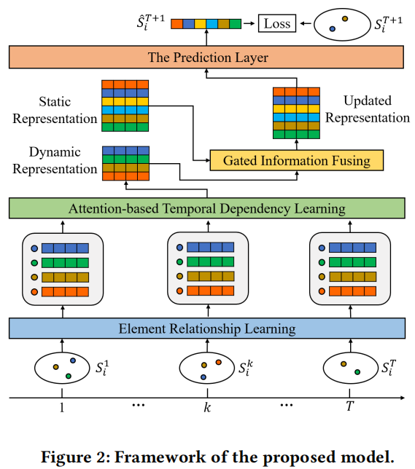
Predicting Temporal Sets with Deep Neural Networks
Temporal Set：一个带有时间戳的元素集合，例如一次购物的结账时间以及所购买的商品。
时间集的预测既要考虑集合之间的时序关系，也要考虑集合内元素之间的关系。
创新点/模型的整体结构：
1.采用了GCN来学习元素之间的关系，减少元素信息的丢失。
2.在GCN之后采用了注意力机制进一步训练卷积的结果。优势在于能够更好的掌握全局的时序关系。
3.还通过门控信息融合，考虑了用户于用户之间的相似度进行推荐，

Slide 2
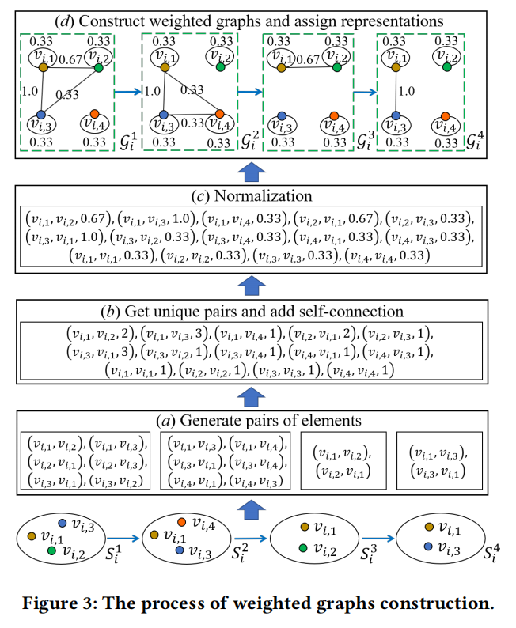
时间集转图
步骤：
1.统计每一个时间集之中的元素对。
2.计算元素对的总出现次数，并且对于每一个出现过的元素增加一个自己和自己配对。这样可以防止在卷积过程之中丢失该元素的信息。
3.正则化
4.用正则化后的值作为边的权值，构造全连接图，所有元素都产生一个自环。

Slide 3



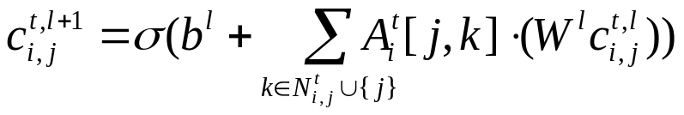

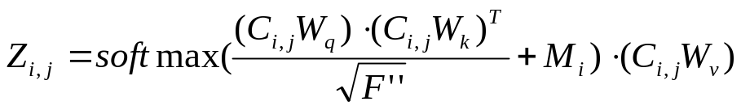






卷积：其中A矩阵是边的权重，i是用户的编号，j是元素编号，t是时间集的编号，b和W是卷积神经网络训练的参数，第一层的 是代表初始的元素。卷积完成之后获得元素集合 的新表现形式
注意力机制：这是一个点乘型的注意力机制公式，W_{q}，W_{k},W_{v}是分别计算query，key，value的参数。通过query和key的相似度确定query和value的相似度。M_{i}确保了时间序列靠前的不会受到靠后的影响。这一步将 转变成 。
门控方面：这一部分统计了用户的隐藏信息矩阵Ei。 是将元素 映射到Ei中其对应索引的函数， 是01矩阵，1代表对应元素在Ei中， 调整两部分的重要度权重。由于E矩阵是所有用户共享的，因此通过这个方式能考虑相似用户之间的关系。

Slide 4

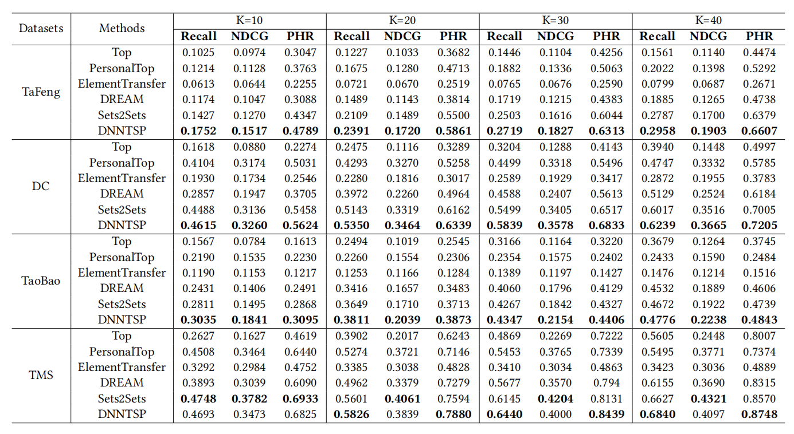
预测部分函数以及实验的结果
最后一部分的数据之中有一些数据表现并非最优，这是因为Set2Sets会对于重复的行为进行建模

Slide 5
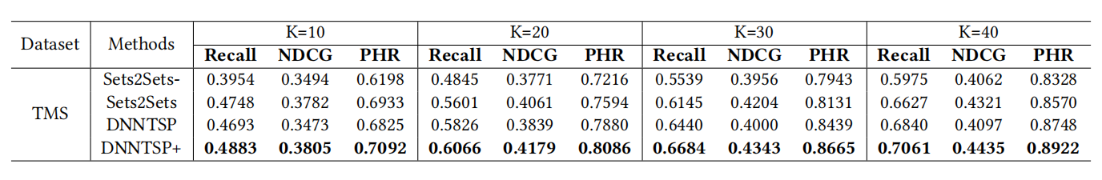
Set2Sets-是Set2Sets删除重复数据建模部分
DNNTSP+是DNNTSP增加了和Set2Sets同样的重复数据建模部分
在同等情况下DNNTSP全面优于Set2Sets

